Slide 1

人教版必修2
第六章 万有引力与航天
第三节 万有引力定律

Slide 2
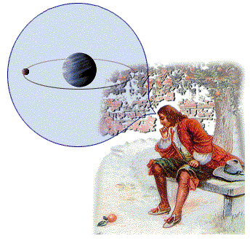
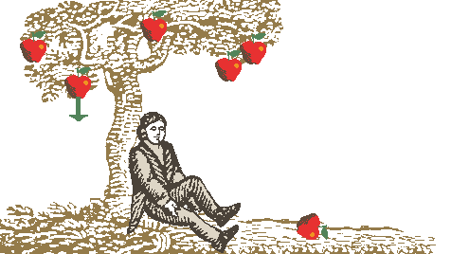
在自然界中，当以一定的初速度将物体抛出后，物体总会落到地面上。是什么原因？
设 想
1、既然是太阳与行星之间的引力使得行星不能飞离太阳，那么，太阳与地球之间的吸引力与地球吸引物体（苹果）的力是否是同一种力呢?
苹果落地

Slide 3
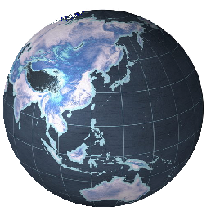
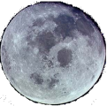
再设 想
2、即使在最高的建筑物上和最高的山顶上，都不会发现重力有明显的减弱，那么，这个力会不会延伸作用到月球上?拉住月球围绕地球运动？
即：行星对卫星的作用力，与地球拉着苹果下落的力，是否是同一种力，遵循相同的规律?……

Slide 4
一、牛顿的猜想
猜想：
假设地球对月亮、苹果的力是同一种性质的力，这可能是地球对其表面上的物体的重力延伸到月亮，且它们都是类似太阳与行星间的引力，都应遵从“与距离平方成反比”的规律。
怎样根据事实来验证这一猜想呢？

Slide 5
二、月—地检验
理论分析：
假设它们是同一种性质的力，且遵从“平方反比”规律。
思考：月球围绕地球做什么运动？谁提供向心力？
月球围绕地球做匀速圆周运动所需要的向心力由地球对月球的引力提供。
由于月球距地球远，月球受到地球的引力就应该比苹果受到的引力小的多。根据牛顿第二定律，月球轨道处的向心加速度比地面附近自由落体加速度也小的多。

Slide 6
当时，已能准确测量的量有：（即事实）
地球表面附近的重力加速度：g = 9.8m/s²
地球半径： R = 6.4×10⁶m
月亮的公转周期： T = 27.3天≈2.36×10⁶s
月亮轨道半径： r =3.8×10⁸m≈ 60R
由引力与“距离平方反比”规律，根据月球轨道半径约为地球半径的60倍，可知，月球受到地球引力应是苹果受到的引力的
根据牛顿第二定律，月球轨道处的向心加速度就应该是地面附近自由落体加速度

Slide 7
事实检验：
请根据天文观测数据（事实）计算月球所在处的向心加速度：
？
地球表面附近的重力加速度：g = 9.8m/s²
地球半径： R = 6.4×10⁶m
月球围绕地球公转的周期：T = 27.3天≈2.36×10⁶s
月球轨道半径： r =3.8×10⁸m≈ 60R
两者十分接近，为牛顿的假想提供了有力的事实根据。 月——地检验表明：地面物体所受地球的引力，与月球所受地球的引力，是同一种性质的力。

Slide 8
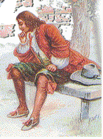
牛顿再度思考：
既然太阳与行星之间、地球与月球之间、地球与物体之间都有引力，那么任何两个有质量的物体之间是否也都有这样的引力呢？
牛顿又大胆猜想，任何两个物体之间的都存在这样的引力

Slide 9
三、万有引力定律
1.内容：
自然界中任何两个物体都相互吸引，引力的大小跟这两个物体的质量的乘积成正比，跟它们的距离的平方成反比。
2.表达式：
其中G为引力常量，r为两物体的中心距离。
3.方向：在两个物体的连线上。

Slide 10
4.万有引力定律适用的条件
①严格地说，万有引力定律只适用于质点间的相互作用。
②对两个质量分布均匀的球体间相互作用，也可用此定律来计算。此时，r是两个球体球心间的距离。
③对一个均匀球体与球外一个质点的万有引力也适用，其中r为球心到质点间的距离。
④两个物体间距离远大于物体本身大小时，公式也近似适用，其中r为两物体质心间的距离．

Slide 11
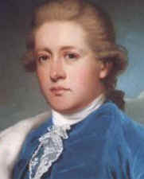
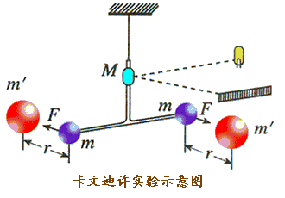
四、引力常量
卡文迪许扭秤实验
卡文迪许
①数值： G=6.67×10⁻¹¹ Nm²/kg²
②G值的物理含义：两个质量为1kg的物体相距1m时，它们之间万有引力为6.67×10⁻¹¹ N

Slide 12
对万有引力定律的理解（找关键词）
(1)普遍性：它存在于宇宙中任何有质量的物体之间，不管它们之间是否还有其他作用力。
(2)普适性：G是一个仅和m、r、F单位选择有关，而与物体性质无关的恒量。
(3)相互性：两物体间的相互引力，是一对作用力和反作用力，符合牛顿第三定律。
(4)宏观性：通常情况下，万有引力非常小，只有在质量巨大的天体间或天体与物体间，它的作用才有宏观的意义。
（5）特殊性：万有引力的大小只与它们的质量有关，与它们间的距离有关。与其他的因素均无关。

Slide 13
下面请同学们粗略的计算一下两个质量为50kg，相距0.5m的人之间的引力？
只有一粒芝麻重力的几千分之一!!!

Slide 14
课堂小结
万有引力定律：
自然界中任何两个物体都相互吸引，方向在它们的连线上，引力的大小跟这两个物体的质量的乘积成正比，跟它们的距离的平方成反比。
引力常数G ＝ 6.67×10^{－11} N·m²／kg²
适用条件：
①适用于两个质点间的相互作用。
②对两个质量分布均匀球体也适用。

Slide 15
课堂练习
1.关于万有引力，下列说法中正确得是：( )
A. 万有引力只有在天体之间才体现出来
B.一个苹果由于其质量很小，它受到地球的万有引力几乎可以忽略
C. 地球对人造卫星的万有引力远大于卫星对地球的万有力
D.地球表面的大气层是因为万有引力的约束而存在于地球表面附近
D

Slide 16
2．关于万有引力定律的适用范围，下列说法中正确的有( )
A．只适用于天体，不适用于地面的物体
B．只适用于球形物体，不适用于其他形状的物体
C ．只适用于质点，不适用于实际物体
D．适用于自然界中任何两个物体之间
D

Slide 17
3．关于万有引力的说法，正确的有( )
A．物体落到地面上，说明地球对物体有引力，物体对地球没有引力
B．万有引力定律是牛顿在总结前人研究的基础上发现的
C．地面上自由下落的苹果和天空中运行的月亮，受到的都是地球的万有引力
D．F=Gm₁m₂/r²中的G是一个比例常数，是没有单位的
BC

Slide 18
4．某实心均匀球半径为R，质量为M，在球外壳离球面h高处有一质量为m的质点，则其万有引力大小为( )
A．GMm／R²
B．GMm/(R+h)²
C．GMm／h²
D．GMm／(R²+h²)
B

Slide 19
5．有两个大小相同的实心小铁球，它们紧靠在一起时，相互之间的万有引力为F，若换成两个半径为原来2倍的实心大铁球紧靠在一起，则它们之间的万有引力是( )
A．2F B．4F
C．8F D．16F
D

Slide 20
6. 要使两物体间的万有引力减小到原来的1/4，下列办法可采用的是（ ）
A. 使两个物体质量各减小一半，距离不变
B. 使其中一个物体的质量减小到原来的1/4，距离不变
C. 使两物体的距离增为原来的2倍，质量不变
D. 距离和两物体质量都减小为原来的1/4
ABC

Slide 21
7. 操场两边放着半径为r₁、r₂，质量分别为m₁、m₂的篮球和足球，两者的直线间距为r，这两球间的万有引力大小为（ ）
A. B.
C. D.无法判断
C
r

Slide 22
8. 地球的半径为R，地球表面处物体所受的重力为mg，近似等于物体所受的万有引力。关于物体在下列位置所受万有引力大小的说法中，正确的是（ ）
A.离地面高度 R 处为4mg
B.离地面高度 R 处为
C.离地面高度 2R 处为
D.离地面高度 处为4mg
C

Slide 23
